Slide 1

ПОСОБИЕ
ПО ВОПРОСАМ ПРОХОЖДЕНИЯ ГОСУДАРСТВЕННОЙ ГРАЖДАНСКОЙ СЛУЖБЫ В АППАРАТЕ ПРАВИТЕЛЬСТВА СТАВРОПОЛЬСКОГО КРАЯ

Slide 2


Slide 3
│1 │СТРУКТУРА АППАРАТА ПРАВИТЕЛЬСТВА
РУКОВОДСТВО
Губернатор
Заместитель председателя Правительства,
руководитель аппарата Правительства
Заместители руководителя
аппарата Правительства
СТРУКТУРНЫЕ ПОДРАЗДЕЛЕНИЯ
Управления и отделы аппарата Правительства
ПОДВЕДОМСТВЕННЫЕ ОРГАНИЗАЦИИ
казенные
бюджетные
автономные
учреждения
учреждения
учреждения

Slide 4
2 │ ФУНКЦИИ АППАРАТА ПРАВИТЕЛЬСТВА
2│ ФУНКЦИИ АППАРАТА ПРАВИТЕЛЬСТВА
Подготовка проектов нормативных правовых актов, договоров и соглашений края, отзывов на проекты федеральных законов, законов края, правовых актов Президента РФ и Правительства РФ
Подготовка текущих и перспективных планов работы Губернатора, Правительства РФ
Подготовка текущих и перспективных планов работы Губернатора, Правительства
Подготовка аналитических и справочных материалов для заседаний Правительства, организационное обеспечение этих заседаний, подготовка совещаний с участием Губернатора и заместителей председателя Правительства
Подготовка сообщений для средств массовой информации, а также размещение информации о деятельности Губернатора, Правительства в сети «Интернет»
1
│ ФУНКЦИИ АППАРАТА ПРАВИТЕЛЬСТВА
ФУНКЦИИ АППАРАТА ПРАВИТЕЛЬСТВА
Обнародование законов края, выпуск постановлений и распоряжений Губернатора и Правительства
Проработка поступающих Губернатору и в Правительство документов и обращений
Проработка запросов депутатов Думы края, документов из судов, органов прокуратуры и юстиции, представление интересов Губернатора и Правительства в судах, органах прокуратуры и юстиции
2
Обеспечение контроля за выполнением органами власти края решений и по поручению Губернатора и Правительства
Обеспечение взаимодействия Губернатора, Правительства с Думой края
3

Slide 5
Обеспечение взаимодействия Губернатора, Правительства с Думой края Обеспечение взаимодействия Губернатора, Правительства с органами местного самоуправления края, оказание им организационной, методической и юридической помощи
Организация проведения протокольных мероприятий Губернатора, Правительства
Управление и нормативно-правовое регулирование в области молодежной политики
Обеспечение ведения делопроизводства, соблюдения режима секретности и защиты сведений, составляющих государственную тайну
Определение основных направлений и содержания кадровой политики, организация государственной гражданской и муниципальной службы края, представление к государственным наградам РФ и награждению наградами края
Обеспечение деятельности Общественной палаты края, комиссии по делам несовершеннолетних и защите их прав, геральдической комиссии
Осуществление полномочий Правительства как главного распорядителя и получателя средств бюджета края
4
Рассмотрение обращений граждан и организаций и подготовка предложений по решению поставленных в них вопросов, информационно-аналитическая работа с обращениями граждан и организаций
Организация личного приема граждан Губернатором, заместителями председателя
Правительства, руководителем аппарата Правительства и его заместителями
5

Slide 6
3│ ОСНОВНЫЕ НОРМАТИВНЫЕ ПРАВОВЫЕ АКТЫ,
РЕГЛАМЕНТИРУЮЩИЕ ДЕЯТЕЛЬНОСТЬ ГРАЖДАНСКОГО
СЛУЖАЩЕГО В АППАРАТЕ ПРАВИТЕЛЬСТВА
Конституция Российской Федерации
Федеральные законы:
Федеральные законы:
Указ Президента Российской Федерации от 12 августа 2002 года № 885 «Об утверждении общих принципов служебного поведения государственных служащих»
Законы Ставропольского края:
●
Устав (Основной закон) Ставропольского края
●
«О системе органов государственной власти Ставропольского края»
●
«О Губернаторе Ставропольского края»

Slide 7

О Правительстве Ставропольского края»
«О некоторых вопросах государственной гражданской службы Ставропольского края»
«О дополнительных гарантиях права граждан Российской Федерации на обращение в Ставропольском крае»
«О противодействии коррупции в Ставропольском крае»
Постановления Губернатора Ставропольского края:
от 25 июля 2000 г. № 498 «Об аппарате Правительства Ставропольского края»
от 20 сентября 2000 г. № 627 «Об утверждении Положения об аппарате Правительства Ставропольского края»
от 05 марта 2001 г. № 90 «О мерах по совершенствованию государственного управления в Ставропольском крае»
от 05 марта 2011 г. № 129 «Об утверждении Кодекса этики и служебного поведения государственных гражданских служащих Ставропольского края»
Регламент аппарата Правительства Ставропольского края, утвержденный постановлением Правительства Ставропольского края от 19 февраля 2008 г. № 20-п
Регламент Правительства Ставропольского края, утвержденный постановлением Правительства Ставропольского края от 20 ноября 2013 г. № 419-п
Инструкция по делопроизводству в аппарате Правительства Ставропольского края, утвержденная распоряжением Правительства Ставропольского края от 26 декабря 2014 г. № 435-рп

Slide 8
4│ ОСНОВНЫЕ ПРАВА И ОБЯЗАННОСТИ
ГРАЖДАНСКОГО СЛУЖАЩЕГО
Гражданский служащий имеет право:
ознакомление с должностным регламентом и иными документами
на обеспечение организационно-технических условий
отдых, оплату труда
доступ к служебной информации в установленном порядке, внесение предложений о совершенствовании деятельности государственного органа
доступ в установленном порядке в связи с исполнением должностных обязанностей в государственные органы, органы местного самоуправления, общественные объединения и иные организации
ознакомление с отзывами о своей служебной деятельности и другими документами, а также на приобщение к личному делу своих письменных объяснений и других документов
защиту сведений о гражданском служащем
должностной рост на конкурсной основе
профессиональное развитие
членство в профессиональном союзе
рассмотрение индивидуальных служебных споров
проведение по его заявлению служебной проверки
защиту своих прав и законных интересов на гражданской службе
медицинское страхование
государственную защиту своих жизни и здоровья, жизни и здоровья членов своей семьи, имущества
государственное пенсионное обеспечение
иную оплачиваемую деятельность с предварительного уведомления представителя нанимателя, если это не повлечет конфликт интересов

Slide 9

Основные обязанности гражданского служащего:
соблюдать Конституцию РФ и действующее законодательство, обеспечивать их исполнение
исполнять должностные обязанности в соответствии с должностным регламентом
исполнять поручения соответствующих руководителей, данные в пределах их полномочий
соблюдать при исполнении должностных обязанностей права и законные интересы граждан и организаций
поддерживать уровень квалификации
соблюдать служебный распорядок государственного органа
не разглашать сведения, составляющие государственную тайну и иную охраняемую законом тайну, служебную информацию
беречь государственное имущество
представлять сведения о себе и членах своей семьи
сообщать о выходе из гражданства РФ или о приобретении гражданства другого государства
соблюдать ограничения, выполнять обязательства и требования к служебному поведению, не нарушать запреты
сообщать представителю нанимателя о личной заинтересованности, принимать меры по предотвращению конфликта интересов
указывать стоимостные показатели в соответствии с действующим законодательством
!
Гражданский служащий не вправе исполнять данное ему неправомерное поручение. В случае исполнения неправомерного поручения несет дисциплинарную, гражданско-правовую, административную или уголовную ответственность.
Гражданский служащий, замещающий должность гражданской службы категории «руководители» высшей группы, не может представлять интересы гражданских служащих в выборном профсоюзном органе данного государственного органа.

Slide 10
5│ ОГРАНИЧЕНИЯ И ЗАПРЕТЫ, СВЯЗАННЫЕ С ПРОХОЖДЕНИЕМ ГРАЖДАНСКОЙ СЛУЖБЫ
ГРАЖДАНИН НЕ МОЖЕТ БЫТЬ ПРИНЯТ НА ГРАЖДАНСКУЮ СЛУЖБУ, А ГРАЖДАНСКИЙ СЛУЖАЩИЙ НЕ МОЖЕТ НАХОДИТЬСЯ НА ГРАЖДАНСКОЙ СЛУЖБЕ В СЛУЧАЕ:
признания его недееспособным или ограниченно дееспособным решением суда, вступившим в законную силу
осуждения его к наказанию, исключающему возможность исполнения должностных обязанностей по должности гражданской службы, по приговору суда, вступившему в законную силу, а также в случае наличия не снятой или не погашенной судимости
отказа от прохождения процедуры оформления допуска к сведениям, составляющим государственную и иную охраняемую федеральным законом тайну, если исполнение должностных обязанностей связано с использованием таких сведений
наличия заболевания, препятствующего поступлению на гражданскую службу или ее прохождению и подтвержденного заключением медицинской организации
близкого родства или свойства (родители, супруги, дети, братья, сестры, а также братья, сестры, родители, дети супругов и супруги детей) с гражданским служащим, если замещение должности гражданской службы связано с непосредственной подчиненностью или подконтрольностью одного из них другому
выхода из гражданства Российской Федерации или приобретения (наличия) гражданства другого государства
непредставления установленных законодательством сведений, представления подложных документов или заведомо ложных сведений, в том числе о доходах, имуществе и обязательствах имущественного характера, адресах сайтов в информационно-телекоммуникационной сети «Интернет» при поступлении на гражданскую службу
утраты представителем нанимателя доверия к гражданскому служащему в результате несоблюдения ограничений и запретов, требований о предотвращении или об урегулировании конфликта интересов и неисполнения обязанностей, установленных в целях противодействия коррупции
признания не прошедшим военную службу по призыву, не имея на то законных оснований
В СВЯЗИ С ПРОХОЖДЕНИЕМ ГРАЖДАНСКОЙ СЛУЖБЫ ГРАЖДАНСКОМУ СЛУЖАЩЕМУ ЗАПРЕЩАЕТСЯ:
замещать должность гражданской службы в случае избрания или назначения на государственную должность, на выборную должность в органе местного самоуправления, а также на оплачиваемую выборную должность в органе профессионального союза

Slide 11

заниматься предпринимательской деятельностью лично или через доверенных лиц, а также участвовать в управлении коммерческой организацией или в управлении некоммерческой организацией (за исключением случаев, установленных федеральным законом)
приобретать в случаях, установленных федеральным законом, ценные бумаги, по которым может быть получен доход
быть поверенным или представителем по делам третьих лиц в государственном органе, в котором он замещает должность гражданской службы
получать в связи с исполнением должностных обязанностей вознаграждения от физических и юридических лиц
выезжать в связи с исполнением должностных обязанностей за пределы территории Российской Федерации за счет средств физических и юридических лиц
использовать в целях, не связанных с исполнением должностных обязанностей, средства материально-технического и иного обеспечения
разглашать или использовать в целях, не связанных с гражданской службой, сведения, отнесенные в соответствии с федеральным законом к сведениям конфиденциального характера, или служебную информацию
допускать публичные высказывания, суждения и оценки в отношении деятельности государственных органов и их руководителей, если это не входит в его должностные обязанности
принимать без письменного разрешения представителя нанимателя награды, почетные и специальные звания (за исключением научных) иностранных государств, международных организаций, а также политических партий, других общественных и религиозных объединений, если в его должностные обязанности входит взаимодействие с указанными организациями и объединениями
использовать преимущества должностного положения для предвыборной агитации, агитации по вопросам референдума, а также в интересах политических партий, иных организаций
создавать в государственных органах структуры политических партий, других общественных и религиозных объединений или способствовать созданию указанных структур (за исключением случаев, предусмотренных федеральным законом)
прекращать исполнение должностных обязанностей в целях урегулирования служебного спора
входить в состав органов управления, попечительских или наблюдательных советов, иных органов иностранных некоммерческих неправительственных организаций и действующих на территории Российской Федерации их структурных подразделений
заниматься без письменного разрешения представителя нанимателя оплачиваемой деятельностью, финансируемой исключительно из средств иностранных государств
гражданскому служащему, его супруге (супругу) и несовершеннолетним детям открывать и иметь счета (вклады), хранить наличные денежные средства и ценности в иностранных банках, расположенных за пределами территории Российской Федерации, владеть и (или) пользоваться иностранными финансовыми инструментами
в случае, если владение гражданским служащим ценными бумагами (долями участия, паями в уставных (складочных) капиталах организаций) приводит или может привести к конфликту интересов, гражданский служащий обязан передать принадлежащие ему ценные бумаги (доли участия, паи в уставных (складочных) капиталах организаций) в доверительное управление

Slide 12
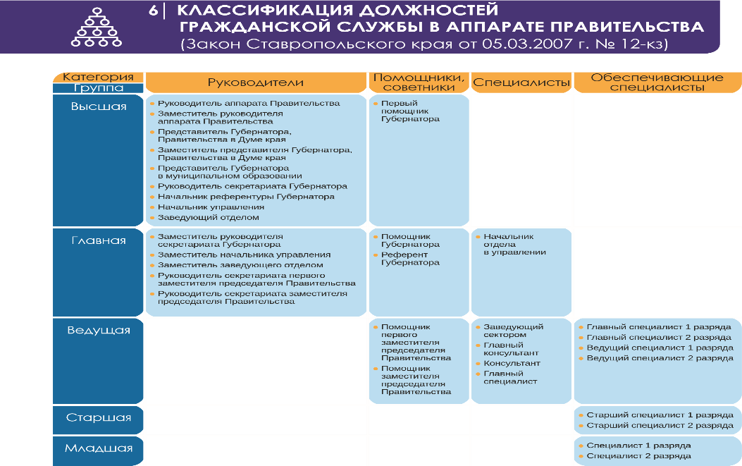

Slide 13










7
│ ПОСТУПЛЕНИЕ
НА ГРАЖДАНСКУЮ СЛУЖБУ
В АППАРАТ ПРАВИТЕЛЬСТВА
НА ГРАЖДАНСКУЮ СЛУЖБУ ВПРАВЕ ПОСТУПАТЬ ГРАЖДАНЕ РОССИЙСКОЙ ФЕДЕРАЦИИ:
соответствующие
18+
достигшие
владеющие
квалификационным
возраста 18 лет
государственным
требованиям
языком Российской
к должности
Федерации
гражданской службы
По результатам конкурса
Без проведения конкурса
Конкурс может
не проводиться
Конкурс заключается в оценке профессионального уровня претендентов на замещение должности гражданской службы, их соответствия установленным квалификационными требованиям к должности
Порядок и условия проведения конкурса определены Указом Президента Российской Федерации от 1 февраля 2005 г. №112
Методика проведения конкурса в аппарате Правительства утверждена постановлением Губернатора Ставропольского края от 01 июля 2005 г. № 357
при назначении на замещаемые на определенный срок полномочий должности категорий «руководители» и «помощники (советники)»
при заключении срочного служебного контракта
при назначении гражданского служащего на иную должность гражданской службы, если по состоянию здоровья он не может исполнять должностные обязанности по замещаемой должности
при продолжении государственно-служебных отношений с гражданским служащим при сокращении должностей гражданской службы или упразднении государственного органа
при назначении в порядке ротации
при назначении из кадрового резерва на гражданской службе
при назначении на должности гражданской службы, исполнение должностных обязанностей по которым связано с использованием сведений, составляющих государственную тайну
при назначении на должности гражданской службы, относящиеся к младшей группе

Slide 14




8
│ ПОРЯДОК ПРОХОЖДЕНИЯ ИСПЫТАНИЯ
В АППАРАТЕ ПРАВИТЕЛЬСТВА
1 ЭТАП
2 ЭТАП
Определение наставника и прохождение испытания
Завершение испытания
Испытуемый и наставник в течение
15 рабочих дней со дня издания приказа о назначении подготавливают и согласовывают с управлением кадров план испытания.
План испытания утверждает заместитель руководителя аппарата Правительства.
План испытания включает следующие мероприятия:
изучение Конституции Российской Федерации, федерального и краевого законодательства применительно к исполнению должностных обязанностей испытуемого;
выполнение практических заданий в соответствии с должностным регламентом испытуемого;
изучение профессиональных, деловых и личностных качеств испытуемого, оказание методической помощи и обеспечение контроля за деятельностью испытуемого
Не менее чем за 2 недели до завершения срока испытания наставник составляет и согласует отзыв на испытуемого по итогам прохождения испытания.
Испытуемый должен быть ознакомлен с отзывом не менее чем за неделю до истечения срока испытания.
Руководитель аппарата Правительства не позднее чем за неделю до истечения срока испытания принимает решение о продолжении замещения должности гражданской службы испытуемым либо о расторжении с ним служебного контракта при неудовлетворительном результате испытания

Slide 15





9│ АТТЕСТАЦИЯ ГРАЖДАНСКИХ СЛУЖАЩИХ
Проводится в целях определения соответствия гражданского служащего замещаемой должности раз в 3 года
ПОРЯДОК ПРОВЕДЕНИЯ АТТЕСТАЦИИ
Не позднее чем за две недели до начала аттестации в аттестационную комиссию представляется отзыв об исполнении подлежащим аттестации гражданским служащим должностных обязанностей за аттестационный период, подписанный его непосредственным руководителем и утвержденный вышестоящим руководителем
К отзыву прилагаются сведения о выполненных гражданским служащим поручениях и подготовленных им проектах документов за указанный период
Не менее чем за неделю до начала аттестации аттестуемый знакомится с отзывом, при этом вправе представить дополнительные сведения о своей служебной деятельности за указанный период, а также заявление о своем несогласии с отзывом
Аттестация проводится с приглашением аттестуемого гражданского служащего на заседание аттестационной комиссии.
В случае неявки без уважительной причины или отказа от аттестации гражданский служащий привлекается к дисциплинарной ответственности в соответствии с законодательством Российской Федерации, а аттестация переносится на более поздний срок
Результаты аттестации:
соответствует замещаемой должности;
соответствует замещаемой должности и рекомендуется к включению в кадровый резерв в порядке должностного роста;
соответствует замещаемой должности при условии получения дополнительного профессионального образования*;
не соответствует замещаемой должности*.
Результаты аттестации сообщаются аттестованным гражданским служащим на заседании аттестационной комиссии и заносятся в аттестационный лист, с которым гражданский служащий знакомится под расписку
!
* При отказе гражданского служащего от получения дополнительного профессионального образования или от перевода на другую должность гражданской службы представитель нанимателя вправе освободить гражданского служащего от замещаемой должности и уволить его

Slide 16

10
│ КЛАССНЫЕ ЧИНЫ ГОСУДАРСТВЕННОЙ
ГРАЖДАНСКОЙ СЛУЖБЫ СТАВРОПОЛЬСКОГО КРАЯ
Классные чины присваиваются гражданским служащим в соответствии с замещаемой должностью гражданской службы в пределах группы должностей гражданской службы
Квалификационный экзамен в целях присвоения классного чина сдают гражданские служащие, замещающие должности на определенный срок полномочий, за исключением гражданских служащих, замещающих должности категории «руководители» высшей группы
Классный чин присваивается после успешного завершения испытания, а если испытание не устанавливалось, то не ранее чем через три месяца после назначения на должность
Присвоенный классный чин сохраняется за гражданским служащим при увольнении (в том числе в связи с выходом на пенсию), а также при поступлении на государственную гражданскую службу Ставропольского края вновь
Гражданин Российской Федерации может быть лишен классного чина государственной гражданской службы Ставропольского края в соответствии с законодательством Российской Федерации судом при осуждении за совершение тяжкого или особо тяжкого преступления

Slide 17
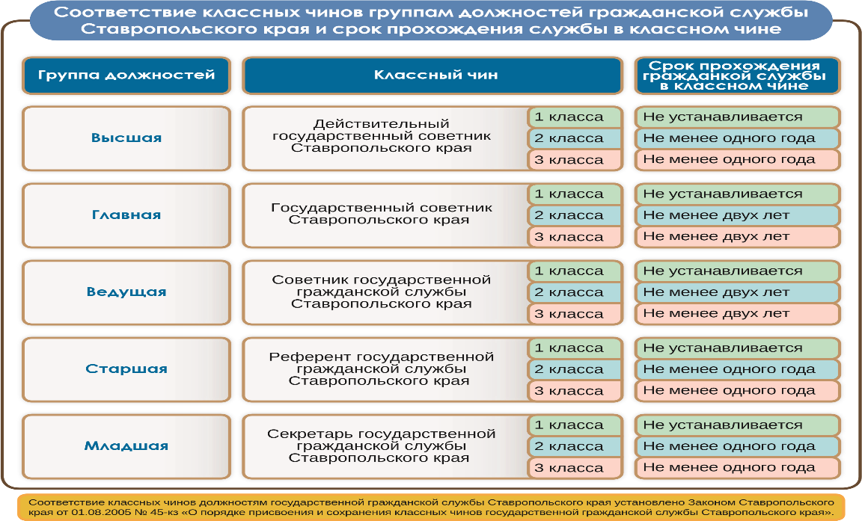

Slide 18
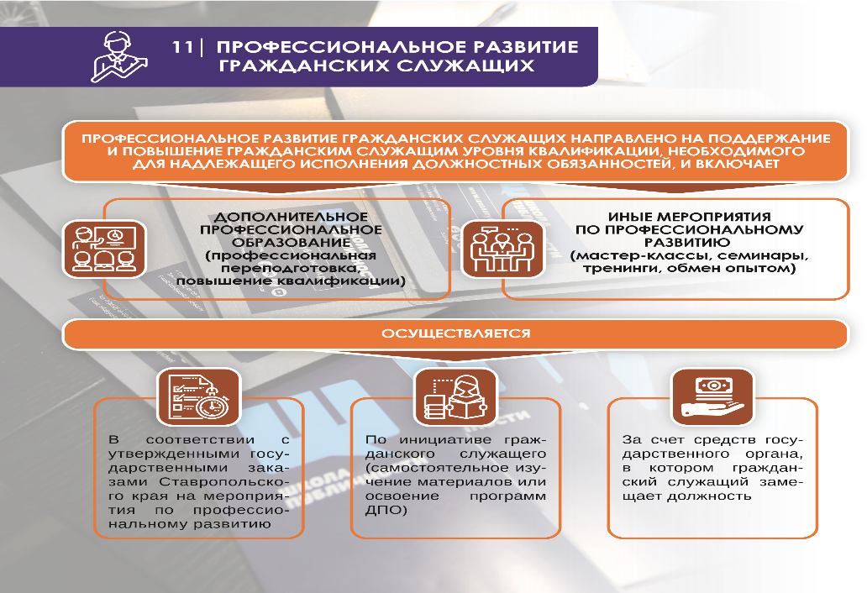

Slide 19
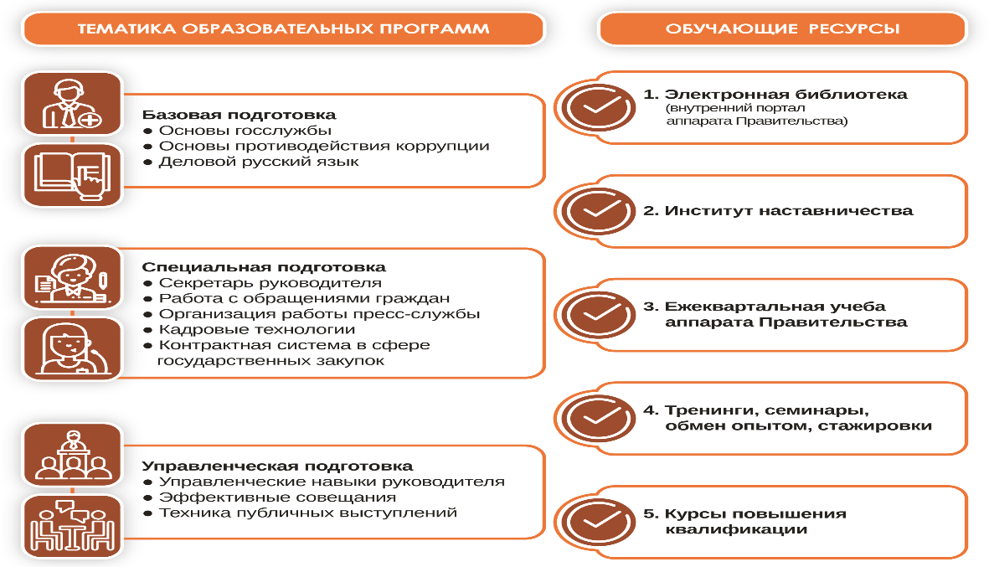

Slide 20






12│ КАДРОВЫЙ
РЕЗЕРВ
Кадровый резерв на гражданской службе – это сформированная в установленном порядке группа лиц, соответствующая квалификационным требованиям к должностям гражданской службы, обладающих необходимыми профессиональными и личностными качествами для назначения на указанные должности
Кадровый резерв в Ставропольском крае формируется в соответствии со статьей 64 Федерального закона «О государственной гражданской службе Российской Федерации» и постановлением Губернатора Ставропольского края от 25 июля 2008 г. № 596 «Об утверждении Положения о кадровом резерве на государственной гражданской службе Ставропольского края».
При замещении должностей гражданской службы приоритетным является назначение из кадрового резерва. Исключение составляют должности, при назначении на которые конкурс не проводится
ПУТИ ФОРМИРОВАНИЯ КАДРОВОГО РЕЗЕРВА
Конкурс на замещение вакантной должности государственной гражданской службы Аттестация гражданских служащих
Конкурс на включение в кадровый резерв для замещения должности Сокращение штатов или государственной гражданской службы упразднение органа власти
Срок нахождения
в кадровом
резерве – 3 года
На каждую должность гражданской службы в кадровом может состоять не более трех кандидатов. Допускается включение одного претендента в кадровый резерв на несколько должностей гражданской службы
ОСНОВАНИЯ ДЛЯ ИСКЛЮЧЕНИЯ ИЗ КАДРОВОГО РЕЗЕРВА
заявление резервиста об исключении
назначение резервиста на должность, в кадровом резерве на замещение которой он состоит, а также на равнозначную или вышестоящую по отношению к ней должность
повторный отказ от предложения о назначении на вакантную должность
непрерывное пребывание в кадровом резерве более 3 лет
другие основания, согласно пунктам 29 и 30 Положения о кадровом резерве на государственной гражданской службе Ставропольского края

Slide 21
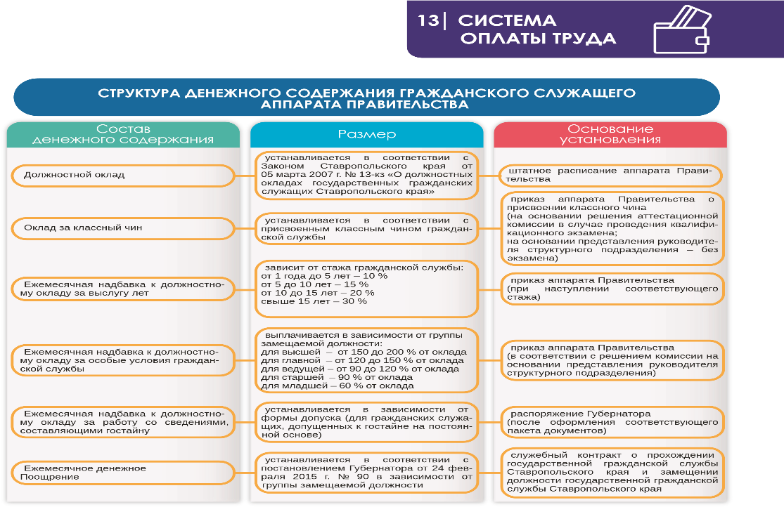

Slide 22
14│ ВИДЫ ОТПУСКОВ
НА ГРАЖДАНСКОЙ СЛУЖБЕ
1. ЕЖЕГОДНЫЙ ОПЛАЧИВАЕМЫЙ ОТПУСК, СОСТОЯЩИЙ ИЗ
1. Ежегодный оплачиваемый отпуск, состоящий из:
Основного
оплачиваемого
отпуска
Дополнительного оплачиваемого отпуска*, в том числе
● при стаже гражданской службы от 1 года до 5 лет – 1 календарный день;
● при стаже гражданской службы от 5 до 10 лет – 5 календарных дней;
● при стаже гражданской службы от 10 до 15 лет – 7 календарных дней;
● при стаже гражданской службы 15 лет и более – 10 календарных дней
за ненормированный служебный день продолжительностью 3 календарных дня (для гражданских служащих, которым установлен ненормированный служебный день)
Продолжительность – 30 календарных дней
ОСНОВНЫЕ НОРМАТИВНЫЕ ПРАВОВЫЕ АКТЫ, ЛОКАЛЬНЫЕ АКТЫ
Федеральный закон № 79-ФЗ
от 27 июля 2004 г. «О государственной гражданской службе Российской Федерации»
ВЫПЛАТЫ │один раз в календарном году выплачиваются:**
единовременная выплата
материальная помощь
денежная компенсация стоимости
санаторной путевки
в размере 1 оклада денежного содержания
выплачивается в зависимости от замещаемой гражданским служащим должности.
для высшей группы – 75 % стоимости путевки;
для главной группы – 50% стоимости путевки;
для ведущей, старшей и младшей группы – 30 % стоимости путевки
в размере 2 окладов денежного содержания (где оклад денежного содержания – это сумма должностного оклада и оклада за классный чин)
* При увольнении гражданскому служащему выплачивается денежная компенсация за все неиспользованные отпуска.
** Гражданскому служащему, не использовавшему в течение календарного года ежегодный оплачиваемый отпуск, указанные выплаты производятся на основании его заявления в декабре текущего года в полном объеме.
*** В случае если гражданский служащий в текущем календарном году замещал различные должности гражданской службы, выплата денежной компенсации производится пропорционально отработанному времени по каждой замещаемой должности.

Slide 23

2
. ОТПУСК БЕЗ СОХРАНЕНИЯ ДЕНЕЖНОГО СОДЕРЖАНИЯ
:
2.1
2.2
в случаях, предусмотренных федераль-
продолжительностью не более одного
года (по семейным обстоятельствам и иным
ными законами и по разрешению работода-
уважительным причинам)
теля
ОСНОВНЫЕ НОРМАТИВНЫЕ ПРАВОВЫЕ АКТЫ, ЛОКАЛЬНЫЕ АКТЫ
Федеральный закон от 27 июля 2004 г.
Трудовой кодекс Российской Федерации и
№ 79-ФЗ «О государственной гражданской
иные федеральные законы; коллективный
службе Российской Федерации»
договор между Правительством, лицами,
замещающими государственные должности
Ставропольского края в Правительстве, и
государственными гражданскими служащи-
ми, замещающими должности в аппарате
Правительства
ВЫПЛАТЫ │
без предоставления денежного содержания
3
. ОТПУСК ПО БЕРЕМЕННОСТИ И РОДАМ
продолжительностью 70 (в случае многоплодной беременности – 84) календарных дней до
родов и 70 (в случае осложненных родов – 86, при рождении двух или более детей – 110)
календарных дней после родов
ОСНОВНЫЕ НОРМАТИВНЫЕ ПРАВОВЫЕ АКТЫ, ЛОКАЛЬНЫЕ АКТЫ
Трудовой кодекс Российской Федерации
ВЫПЛАТЫ │
пособие по государственному социальному страхованию в размере среднего
заработка, на который начисляются страховые взносы на обязательное социальное страхо-
вание на случай временной нетрудоспособности и в связи с материнством

Slide 24



4
. ОТПУСК ПО УХОДУ ЗА РЕБЕНКОМ ДО 1,5 И 3 ЛЕТ
ОСНОВНЫЕ НОРМАТИВНЫЕ ПРАВОВЫЕ АКТЫ, ЛОКАЛЬНЫЕ АКТЫ
Трудовой кодекс Российской Федерации
ВЫПЛАТЫ │
ежемесячное пособие в размере 40 процентов среднего заработка, на кото
-
рый начисляются страховые взносы на обязательное социальное страхование на случай
временной нетрудоспособности и в связи с материнством (до 1,5 лет)
5
. ОПЛАЧИВАЕМЫЙ СВОБОДНЫЙ ДЕНЬ 1 СЕНТЯБРЯ
(
работникам, имеющим детей – школьников в возрасте до 12 лет)
ОСНОВНЫЕ НОРМАТИВНЫЕ ПРАВОВЫЕ АКТЫ, ЛОКАЛЬНЫЕ АКТЫ
Коллективный договор между Правительством, лицами, замещающими государственные
должности Ставропольского края в Правительстве, и государственными гражданскими слу
-
жащими, замещающими должности в аппарате Правительства
ВЫПЛАТЫ │
в размере 100-процентного среднего заработка

Slide 25
15
│ ДОПОЛНИТЕЛЬНЫЕ
ГОСУДАРСТВЕННЫЕ ГАРАНТИИ
Гражданские служащие аппарата Правительства имеют право на следующие дополнительные государственные гарантии:
1. ОБЯЗАТЕЛЬНОЕ ГОСУДАРСТВЕННОЕ СТРАХОВАНИЕ ЖИЗНИ И ЗДОРОВЬЯ
При наступлении страхового случая (гибель гражданского служащего, установление инвалидности I, II, III группы, телесные повреждения (травмы), иные причинения вреда здоровью гражданского служащего в течение прохождения им гражданской службы в аппарате Правительства) осуществляется страховая выплата. Размер страховой выплаты зависит от страхового случая, максимальный размер страховой суммы 100 000 рублей. В случае наступления такого случая гражданскому служащему необходимо незамедлительно сообщить об этом в страховую компанию любым доступным способом, позволяющим объективно зафиксировать факт обращения.
Контактные данные страховой организации размещены на внутреннем портале аппарата Правительства
2. МАТЕРИАЛЬНАЯ ПОМОЩЬ
В соответствии с Коллективным договором работникам аппарата Правительства гарантируется единовременная выплата материальной помощи (на основании заявления гражданского служащего и определенных документов) в связи:
- с рождением (усыновлением, удочерением) ребенка в размере 5 тыс. руб. в течение первого года после рождения (усыновления, удочерения) ребенка;
- со смертью близких родственников (супруг(а), родители, дети) в размере, установленном законодательством Ставропольского края, но не ниже суммы десятикратного минимального размера оплаты труда

Slide 26
3. ЕДИНОВРЕМЕННОЕ ПООЩРЕНИЕ В СВЯЗИ С ЮБИЛЕЙНЫМИ ДАТАМИ
В связи с юбилейными датами (50 и 55 лет для женщин, 50 и 60 лет для мужчин) гражданским служащим при наличии стажа гражданской службы не менее 5 лет выплачивается единовременное поощрение в размере двух должностных окладов (на основании представления заместителя руководителя аппарата Правительства)
4. ЕДИНОВРЕМЕННАЯ СУБСИДИЯ НА ПРИОБРЕТЕНИЕ ЖИЛОГО ПОМЕЩЕНИЯ
Один раз за весь период гражданской службы гражданскому служащему, замещающему должности гражданской службы не менее 3 лет, не имеющему жилого помещения или если общая площадь жилого помещения на одного человека из числа лиц, проживающих в этом жилом помещении, составляет менее 15 кв. метров, имеет право на получение единовременной субсидии на приобретение жилого помещения. Иные условия предоставления единовременной субсидии на приобретение жилого помещения определены постановлением Правительства Ставропольского края от 15 июня 2011 г. № 231-п
5. ПРАВО НА ПЕНСИЮ ЗА ВЫСЛУГУ ЛЕТ
5. ПРАВО НА ПЕНСИЮ ЗА ВЫСЛУГУ ЛЕТ
При наличии стажа гражданской службы, продолжительность которого определяется Законом Ставропольского края «Об отдельных вопросах государственной гражданской службы Ставропольского края», гражданские служащие имеют право на пенсию за выслугу лет, назначаемую к страховой пенсии по старости (инвалидности) при увольнении с гражданской службы по определенному основанию (упразднение органов государственной власти Ставропольского края, увольнение с отдельных должностей гражданской службы в связи с истечением срока действия срочного служебного контракта; увольнение по собственной инициативе в связи с выходом на страховую пенсию и др.)

Slide 27
16│ ОБЯЗАННОСТИ ГРАЖДАНСКОГО СЛУЖАЩЕГО
В СФЕРЕ ПРОТИВОДЕЙСТВИЯ КОРРУПЦИИ
ОБЯЗАННОСТЬ ПО ПРЕДОСТАВЛЕНИЮ СВЕДЕНИЙ О ДОХОДАХ, РАСХОДАХ, ИМУЩЕСТВЕ И ОБЯЗАТЕЛЬСТВАХ ИМУЩЕСТВЕННОГО ХАРАКТЕРА
Сведения о доходах, имуществе и обязательствах имущественного характера на себя и членов своей семьи представляют:
Все гражданине, претендующие на замещение должностей гражданской службы, при поступлении на службу.
Гражданские служащие, замещающие должности гражданской службы:
  высшей и главной групп должностей,
  замещение которых связано с коррупционными рисками (перечень должностей определен приказом аппарата Правительства от 31.08.2009 № 577);
  исполнение обязанностей по которым предусматривает допуск к сведениям особой важности.
Гражданские служащие, замещающие вышеуказанные должности гражданской службы (супруг (супруга) и несовершеннолетние дети).
Сведения о своих доходах, расходах, имуществе и обязательствах имущественного характера, а также сведения о доходах, расходах, имуществе и обязательствах имущественного характера членов семьи представляются по форме справки о доходах, расходах, имуществе и обязательствах имущественного характера, утвержденной Указом Президента Российской Федерации от 23 июня 2014 г. № 460, ежегодно, не позднее 30 апреля года, следующего за отчетным.
В течение 14 рабочих дней со дня истечения срока, установленного для их подачи, сведения о доходах, расходах, имуществе и обязательствах имущественного характера размещаются на официальных сайтах органов власти.
В случае если гражданские служащие обнаружили, что в представленных ими сведениях не отражены или не полностью отражены необходимые сведения либо имеются ошибки, они вправе представить уточненные сведения до 30 мая.

Slide 28
Должностные лица, ответственные за работу по профилактике коррупционных и иных правонарушений, осуществляют анализ сведений о доходах, расходах, имуществе и обязательствах имущественного характера, представляемых гражданами, претендующими на замещение должностей гражданской службы, и гражданскими служащими, а также при наличии оснований – проверку достоверности и полноты представленных сведений.
Непредставление гражданским служащим сведений о своих доходах, расходах, имуществе и обязательствах имущественного характера, а также членов своей семьи либо представление заведомо недостоверных или неполных сведений является правонарушением, влекущим увольнение гражданского служащего с гражданской службы.
УРЕГУЛИРОВАНИЕ КОНФЛИКТА ИНТЕРЕСОВ
На гражданских служащих возложена обязанность по принятию мер по предотвращению и урегулированию конфликта интересов.
Под конфликтом интересов понимается ситуация, при которой личная заинтересованность (прямая или косвенная) гражданского служащего влияет или может повлиять на надлежащее, объективное и беспристрастное исполнение им должностных (служебных) обязанностей.
Под личной заинтересованностью понимается возможность получения доходов в виде денег, иного имущества, в том числе имущественных прав, услуг имущественного характера, результатов выполненных работ или каких-либо выгод (преимуществ) гражданским служащим и (или) состоящими с ним в близком родстве или свойстве лицами (родителями, супругами, детьми, братьями, сестрами, а также братьями, сестрами, родителями, детьми супругов и супругами детей), гражданами или организациями, с которыми гражданский служащий и (или) лица, состоящие с ним в близком родстве или свойстве, связаны имущественными, корпоративными или иными близкими отношениями.
О возникшем конфликте интересов или о возможности его возникновения граждан- ский служащий обязан в установленном порядке уведомить представителя нанимате-

Slide 29

ля, как только ему станет об этом известно, и предпринять меры по предотвращению или урегулированию конфликта интересов. Предотвращение или урегулирование конфликта интересов может состоять в изменении должностного или служебного положения гражданского служащего, вплоть до его отстранения от исполнения должностных (служебных) обязанностей в установленном порядке и (или) в отказе его от выгоды, явившейся причиной возникновения конфликта интересов.
Непринятие гражданским служащим, являющимся стороной конфликта интересов, мер по предотвращению или урегулированию конфликта интересов является правонарушением, влекущим увольнение указанного лица в связи с утратой доверия
ВЫПОЛНЕНИЕ ИНОЙ ОПЛАЧИВАЕМОЙ РАБОТЫ
Гражданский служащий вправе с предварительным уведомлением представителя нанимателя выполнять иную оплачиваемую работу, если это не повлечет за собой конфликт интересов. Форма уведомления размещена на внутреннем портале аппарата Правительства края
!
За несоблюдение гражданским служащим ограничений и запретов, требований о предотвращении или об урегулировании конфликта интересов и неисполнение обязанностей, установленных в целях противодействия коррупции, налагаются следующие взыскания:
замечание;
выговор;
предупреждение о неполном должностном соответствии;
увольнение в связи с утратой доверия.
:

Slide 30
17│ КОДЕКС ЭТИКИ И СЛУЖЕБНОГО ПОВЕДЕНИЯ ГРАЖДАНСКИХ СЛУЖАЩИХ СТАВРОПОЛЬСКОГО КРАЯ
Кодекс определяет общие принципы и правила служебного поведения и этики, которыми должны руководствоваться гражданские служащие аппарата Правительства Ставропольского края независимо от замещаемой ими должности.
ГРАЖДАНСКИЕ СЛУЖАЩИЕ АППАРАТА ПРАВИТЕЛЬСТВА СТАВРОПОЛЬСКОГО КРАЯ ПРИЗВАНЫ:
исполнять должностные обязанности добросовестно и на высоком профессиональном уровне
осуществлять свою деятельность в пределах полномочий аппарата Правительства
обеспечивать равное, беспристрастное отношение ко всем физическим и юридическим лицам, не оказывать кому-либо предпочтение
соблюдать нормы служебной, профессиональной этики и правила делового поведения, не совершать поступки, порочащие его честь и достоинство
проявлять корректность в обращении с гражданами и должностными лицами, терпимость и уважение к обычаям и традициям народов России и других государств
принимать меры по недопущению возникновения конфликта интересов и его урегулированию
не использовать служебное положение для решения вопросов личного характера
воздерживаться от публичных высказываний, суждений и оценок в отношении деятельности органов власти, если это не входит в должностные обязанности

Slide 31

уважительно относиться к деятельности представителей средств массовой информации, а также оказывать содействие в получении достоверной информации в установленном порядке
воздерживаться в публичных выступлениях от обозначения стоимости в иностранной валюте на территории Российской Федерации товаров, работ, услуг и иных объектов гражданских прав
соблюдать Конституцию Российской Федерации и действующее законодательство, обеспечивать их исполнение
противодействовать проявлениям коррупции и предпринимать меры по профилактике коррупции
гражданскому служащему запрещается получать в связи с исполнением им должностных обязанностей вознаграждения от физических и юридических лиц (подарки, денежное вознаграждение, ссуды, услуги материального характера, плату за развлечения, отдых, за пользование транспортом и иные вознаграждения)
гражданские служащие, исполняющие организационно-распорядительные функции по отношению к другим гражданским служащим, должны быть образцом профессионализма, безупречной репутации, честности, беспристрастности и справедливости, способствовать формированию благоприятного для эффективной работы морально-психологического климата

Slide 32






18
│ ПООЩРЕНИЯ И НАГРАЖДЕНИЯ
В АППАРАТЕ ПРАВИТЕЛЬСТВА
За безупречную и эффективную службу, многолетний добросовестный труд при наличии заслуг и
соблюдении установленных требований к награждаемым возможно
-
НАГРАЖДЕНИЕ
Государственной наградой
Российской Федерации
Наградой
Ставропольского края
(перечень государственных наград Российской Федерации, порядок представления к ним установлен Указом Президента Российской Федерации от 7 сентября 2010 года № 1099).
(отношения в сфере наград в Ставропольском крае, правовые и организационные основы награждения наградами Ставропольского края регулируются Законом Ставропольского края от 30 июля 2014 года №78-кз «О наградах в Ставропольском крае»)
ПООЩРЕНИЕ
Благодарственным письмом
заместителя председателя
Правительства, руководителя
аппарата Правительства
Благодарственным письмом
Губернатора
(постановление Губернатора
от 03.04.2014 № 153)
(постановление Губернатора
от 06.07.2017 № 324)
!
По истечении 3 лет работы в аппарате Правительства работники могут быть награждены: почетной грамотой Губернатора, почетной
Грамотой Правительства, медалью «За доблестный труд» и другими наградами Ставропольского края.

Slide 33



19
│ СПОРТИВНЫЕ МЕРОПРИЯТИЯ
В аппарате Правительства поддерживается и развивается спортивная жизнь сотрудников.
В настоящее время в аппарате Правительства существуют следующие возможности участия в спортивных мероприятиях
ВЫСТУПЛЕНИЯ В СПОРТИВНЫХ СОРЕВНОВАНИЯХ
ЗА АППАРАТ ПРАВИТЕЛЬСТВА
Спартакиада государственных
гражданских служащих
Ставропольского края
ВЫПОЛНЕНИЕ НОРМ ГТО
(«ГОТОВ К ТРУДУ И ОБОРОНЕ)
ВИДЫ СПОРТА, ВКЛЮЧЕННЫЕ
В ПРОГРАММУ СОРЕВНОВАНИЙ:
Легкая атлетика: бег, прыжки в длину с места,
плавание, стрельба из пневматической винтовки, настольный теннис, дартс, бадминтон, бильярд, мини-футбол, волейбол
ВОЗМОЖНОСТИ
ДЛЯ ИНДИВИДУАЛЬНЫХ ЗАНЯТИЙ СПОРТОМ
КОМАНДООБРАЗОВАНИЕ
Корпоративные фитнес-карты клуба
ALEX FITNESS»
Командообразующие тренинги
Посещение бассейна
в ГБУ ДО «Краевая детско-юношеская
спортивная школа (комплексная)»

Slide 34
20│ ЗАПРЕТЫ И ОГРАНИЧЕНИЯ, ДЕЙСТВУЮЩИЕ ПОСЛЕ УВОЛЬНЕНИЯ С ГРАЖДАНСКОЙ СЛУЖБЫ
Гражданин после увольнения с гражданской службы
не вправе разглашать или использовать в интересах организаций либо физических лиц сведения конфиденциального характера или служебную информацию, ставшие ему известными в связи с исполнением должностных обязанностей.
Гражданин, замещавший в аппарате Правительства должность гражданской службы, включенную в Перечень должностей государственной гражданской службы Ставропольского края, замещение которых налагает на гражданина ограничения при заключении им трудового договора и (или) гражданско-правового договора после увольнения с государственной гражданской службы Ставропольского края:
не вправе без согласия комиссии по соблюдению требований к служебному поведению и урегулированию конфликта интересов замещать на условиях трудового договора должности в организации и (или) выполнять в данной организации работу (оказывать данной организации услуги) в течение месяца стоимостью более 100 тыс. рублей на условиях гражданско-правового договора (гражданско-правовых договоров), если отдельные функции государственного (административного) управления данной организацией входили в должностные (служебные) обязанности государственного гражданского служащего Ставропольского края (при этом согласие данной комиссии дается в порядке, установленном положением о комиссиях по соблюдению требований к служебному поведению и урегулированию конфликта интересов)
при наличии согласия комиссии по соблюдению требований к служебному поведению и урегулированию конфликта интересов обязан при заключении трудовых договоров и (или) гражданско-правовых договоров сообщать работодателю сведения о последнем месте государственной гражданской службы Ставропольского края с соблюдением законодательства Российской Федерации о государственной тайне

Slide 35
21
│ ПОЛЕЗНАЯ
ИНФОРМАЦИЯ
АДРЕС
355025
г. Ставрополь, площадь Ленина, дом
1
ПОРТАЛ ОРГАНОВ ГОСУДАРСТВЕННОЙ ВЛАСТИ СТАВРОПОЛЬСКОГО КРАЯ
http://stavregion.ru
ВНУТРЕННИЙ ПОРТАЛ АППАРАТА ПРАВИТЕЛЬСТВА
http://portal.sk.ru/default.aspx
ТЕЛЕФОННЫЙ СПРАВОЧНИК СОТРУДНИКОВ
доступен на внутреннем портале аппарата Правительства

Slide 36
Аппарат Правительства Ставропольского края . . . . . . . . . . . . . . . . . . . . . . . . . . . . . . . . . . . . . . . . . . . .2
Структура аппарата Правительства . . . . . . . . . . . . . . . . . . . . . . . . . . . . . . . . . . . . . . . . . . . . . . . . . . . . . .3
Функции аппарата Правительства . . . . . . . . . . . . . . . . . . . . . . . . . . . . . . . . . . . . . . . . . . . . . . . . . . . . . . .4
Основные нормативные правовые акты, регламентирующие деятельность гражданского
служащего в аппарате Правительства . . . . . . . . . . . . . . . . . . . . . . . . . . . . . . . . . . . . . . . . . . . . . . . . . 6
Основные права и обязанности гражданского служащего . . . . . . . . . . . . . . . . . . . . . . . . . . . . . . . . 8
Ограничения и запреты, связанные с прохождением гражданской службы . . . . . . . . . . . . . .. . . .10
Классификация должностей гражданской службы в аппарате Правительства . . . . . . . . . . . .. . . .12
Поступление на гражданскую службу в аппарат Правительства . . . . . . . . . . . . . . . . . . . . . . . . . . .13
Порядок прохождения испытания в аппарате Правительства . . . . . . . . . . . . . . . . . . . . . . . . . . . . .14
Аттестация гражданских служащих . . . . . . . . . . . . . . . . . . . . . . . . . . . . . . . . . . . . . . . . . . . . . . . . . . . . 15
Классные чины государственной гражданской службы Ставропольского края . . . . . . . . . . . . . ..16
Профессиональное развитие гражданских служащих . . . . . . . . . . . . . . . . . . . . . . . . . . . . . . . . .. . . .18
Кадровый резерв . . . . . . . . . . . . . . . . . . . . . . . . . . . . . . . . . . . . . . . . . . . . . . . . . . . . . . . . . . . . . . . . . . . .20
Система оплаты труда . . . . . . . . . . . . . . . . . . . . . . . . . . . . . . . . . . . . . . . . . . . . . . . . . . . . . . . . . . . . . . . .21
Виды отпусков на гражданской службе . . . . . . . . . . . . . . . . . . . . . . . . . . . . . . . . . . . . . . . . . . . . . . . . .22
Дополнительные государственные гарантии . . . . . . . . . . . . . . . . . . . . . . . . . . . . . . . . . . . . . . . . .. ... .25
Обязанности гражданского служащего в сфере противодействия коррупции . . . . . . . . . . . . .. . .27
Кодекс этики и служебного поведения гражданских служащих Ставропольского края . . . . . . . .30
Поощрения и награждения в аппарате Правительства . . . . . . . . . . . . . . . . . . . . . . . .. . . . . . . . .. . . .32
Спортивные мероприятия . . . . . . . . . . . . . . . . . . . . . . . . . . . . . . . . . . . . . . . . . . . . . . . . . . . . . . . . . . . . .33
Запреты и ограничения, действующие после увольнения с гражданской службы . . . . . . . . . . . .34
Полезная информация . . . . . . . . . . . . . . . . . . . . . . . . . . . . . . . . . . . . . . . . . . . . . . . . . . . . . . . . . . . .. . . .35
СОДЕРЖАНИЕ
36

